Slide 1

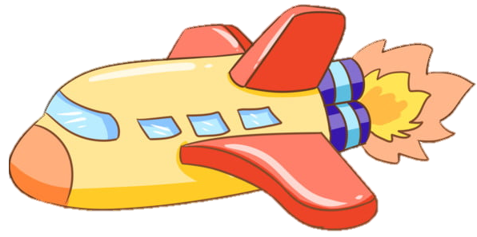
PHÒNG TRÁNH CÁC TAI NẠN
DO ĐIỆN GIẬT, SÉT ĐÁNH
Hoạt động ngoài giờ chính khóa

Slide 2


Khám phá

Slide 3
Yêu cầu cần đạt
Biết và hiểu được sự nguy hiểm của điện giật và sét đánh. Mức độ nguy hiểm của các tai nạn do điện giật và sét đánh.
Biết cách phòng tránh các tai nạn do điện giật và sét đánh.
Thực hiện phòng tránh các tai nạn do điện giật, sét đánh và nhắc nhở các bạn cùng lớp

Slide 4
Thực hành

Slide 5

1. Nêu tên những đồ vật, đồ dùng bằng điện có thể gây giật và cần chú ý gì khi sử dụng để tránh bị điện giật?
2. Khi chơi diều, thả đèn dù cần chú ý gì để tránh bị tai nạn do điện giật.

Slide 6
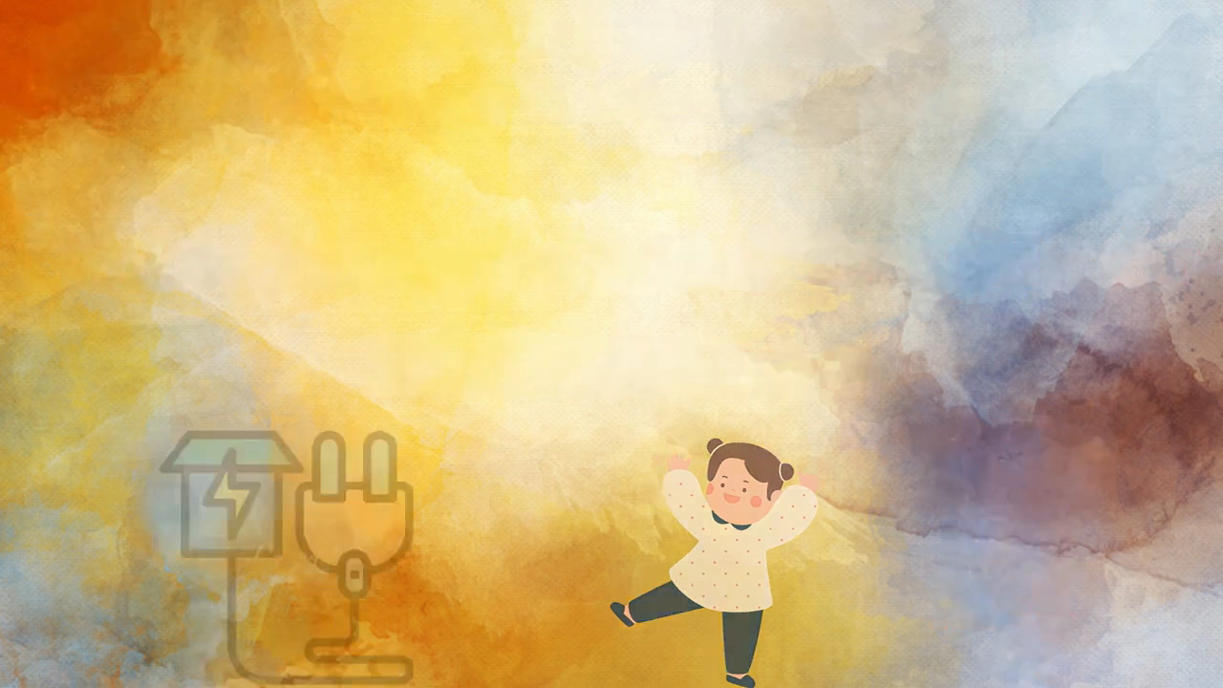

Slide 7
Kết luận
+ Không lấy que, chọc tay vào ổ điện hoặc sờ vào dụng cụ điện, dây điện bị đứt. Nếu phát hiện dây điện bị hở cần báo ngay cho người lớn.
+ Tay cần khô ráo khi tiếp xúc với công tắc điện
+ Để tránh bị sét đánh cần lưu ý: không đi ra ngoài khi mưa to; nếu đang đi ngoài trời mưa cần trú mưa (không trú mưa dưới các cây cao, cột điện,…); không mang theo các vật bằng kim loại; không bật đài, ti vi, máy vi tính,…

Slide 8
- Để phòng tránh các tai nạn do sét đánh các em cần làm theo các hướng dẫn sau:
- Khi trời giông bão hay mưa to gió lớn tốt nhất không nên ra khỏi nhà.
- Nếu đang ở ngoài trời, gặp khi trời giông bão hay mưa to, gió lớn, các em cần:
+Trùm áo mưa kín đầu rồi ngồi xuống thấp, hoặc chạy vào nơi trú ẩn gần nhất.
+ Không đứng ngoài đồng trống, lên bờngày nếu đang ở dưới nước.
+ Không nấp, trú hay đứng gần những vật cao hơn xung quanh như: cây to cao, cột điện, cột thu lôi, mô đất cao,...
+Không mang theo hay đứng gần các đồ vật bằng kim loại hay đến gần các khu vực tập trung vật liệu bằng kim loại, vùng mỏ sắt,...
+ Không bật tivi, đài
+ Nên đóng các cửa sổ và cửa ra vào.

Slide 9
Vận dụng

Slide 10
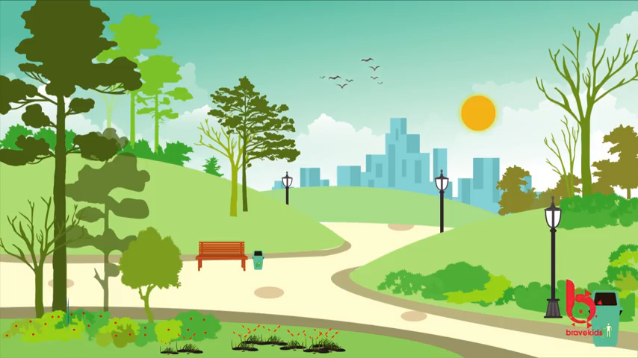
Khi nhìn thấy em nhỏ bị điện giật phải xử trí thế nào?

Slide 11
Khi nhìn thấy em nhỏ bị điện giật phải xử trí thế nào?
+ Hô hoán gọi người xung quanh
+ Tuyệt đối không sờ trực tiếp vào người bị điện giật
+ Cắt cầu dao điện, tách người bị điện giật ra khỏi nguồn điện bằng miếng gỗ khô,…
+ Nhanh chóng sơ cứu trẻ.

Slide 12

Xin chào và hẹn gặp lại các em!

